Slide 1

Python 基础 Yellow

Slide 2
Agenda
背景
开发环境
Python语言关键点

Slide 3
背景

Slide 4

背景
Python是什么？

Slide 5
背景
Python是什么？
Python 是一种解释型语言
Python 是一种动态语言
Python 是一种OOP语言

Slide 6
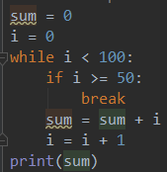
背景
Python是什么？

Slide 7

背景 -为什么Python？
1. 简单、易学、表达能力强
[A,B,C] x [X,Y,Z] = [AX,AY,AZ,BX,…]

Slide 8
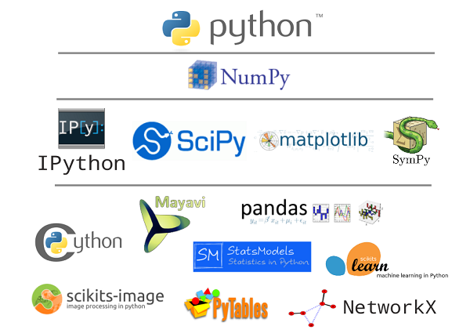
背景 -为什么Python？
2. 丰富的生态

Slide 9
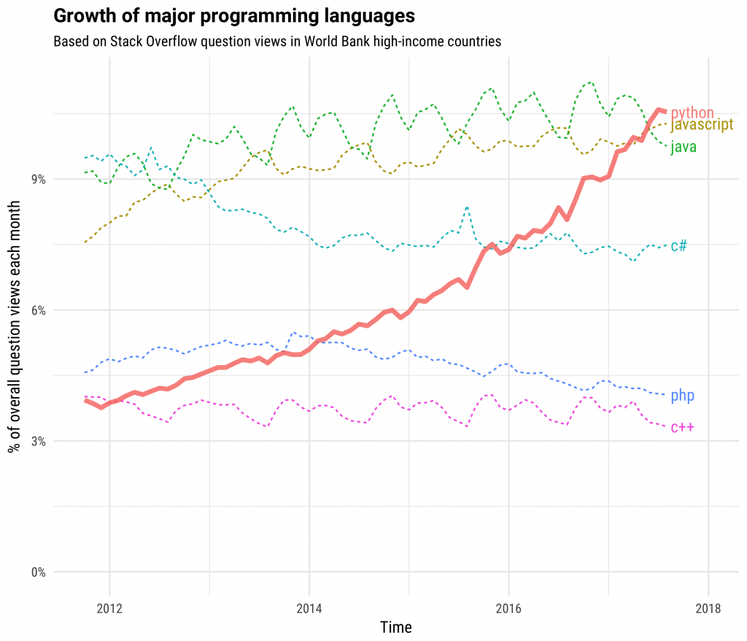
背景 -为什么Python？
3. Trend

Slide 10
开发环境

Slide 11
开发环境 – Python运行时
Python 2 or 3 ?
Python3是趋势
推荐安装Anaconda, 而不是直接装Python2/3

Slide 12
开发环境 – Python运行时
Anaconda是什么 ?
一个Python运行时的发行版
包含了Python运行时管理器、Python包管理器
内置了大量常用的科学计算包，免去手工下载之苦

Slide 13
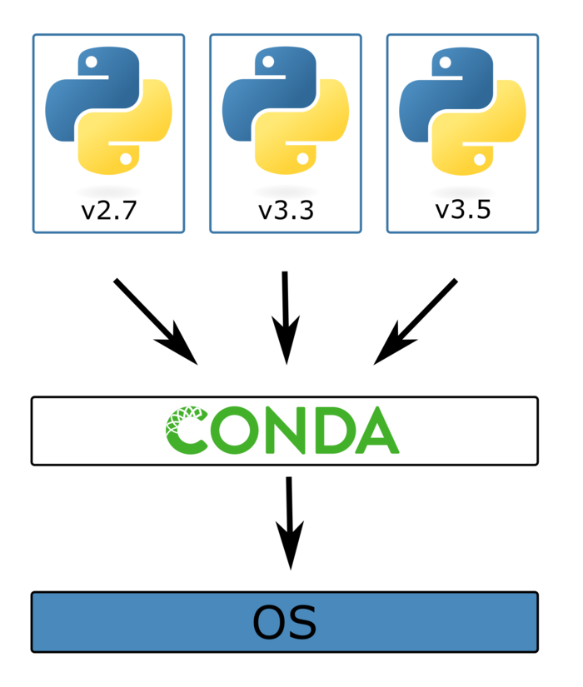
开发环境 – Python运行时
Anaconda是什么 ?

Slide 14
开发环境 – Python运行时
Anaconda的安装方法：
https://foofish.net/compatible-py2-and-py3.html
https://www.jianshu.com/p/eecd77803508

Slide 15
开发环境 – Jupyter Notebook
Jupyter Notebook是什么 ?
一个开源的Web应用程序
可视化的交互环境器
可以与别人分享你的Notebook，也可以导入别人的Notebook

Slide 16
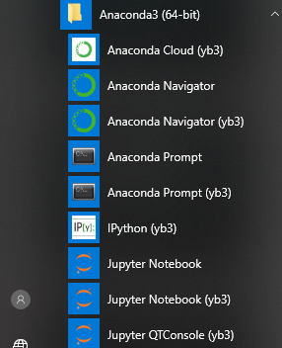
开发环境 – Jupyter Notebook
Jupyter Notebook随Anaconda一起被安装：

Slide 17
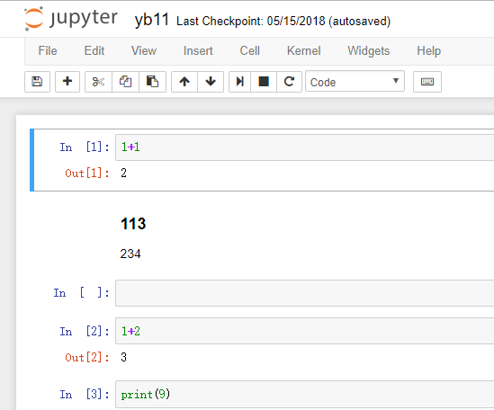
开发环境 – Jupyter Notebook
Jupyter Notebook界面：

Slide 18
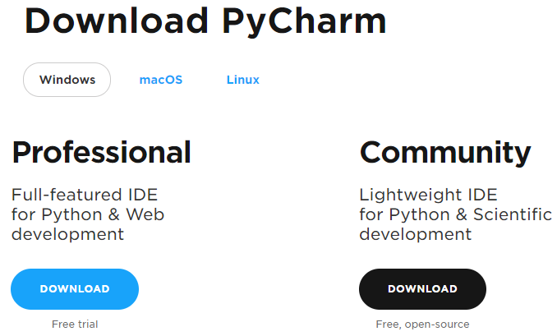
开发环境 – IDE
推荐使用PyCharm
https://www.jetbrains.com/pycharm/

Slide 19
Python语言关键点

Slide 20
Python – 原生数据类型
int: 原生type 64bit, 超过之后自动转换成long（无上限）
float: 64bit浮点数
string: 用单引号或双引号包围
bool: True/False
空值：None

Slide 21
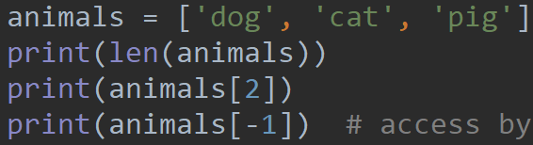
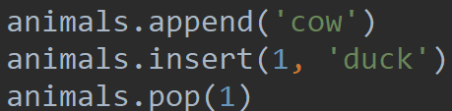
Python – 内置数据类型
list: 等同于其它语言中的数组
增删元素

Slide 22
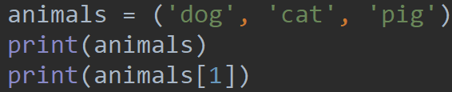
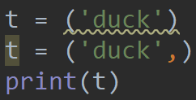
Python – 内置数据类型
tuple: 不可变数组
如果tuple只有一个元素

Slide 23

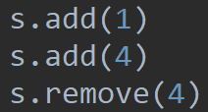
Python – 内置数据类型
set: 集合（无序、去重）
增删元素

Slide 24
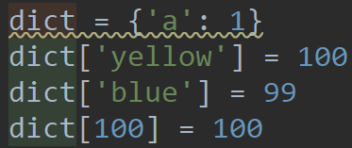
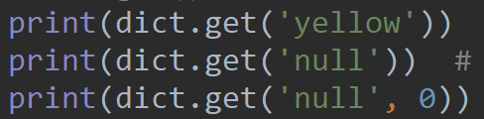
Python – 内置数据类型
dict: 字典（键值对）
使用get()获取元素避免异常

Slide 25

Python – 变量/常量定义与命名
没有关键字用于定义变量/常量，直接写名字
没有定义常量的方法，全靠自觉
命名规范：
变量、函数：eat_all_apples
常量：MAX_LIMIT
类：CamelCase

Slide 26
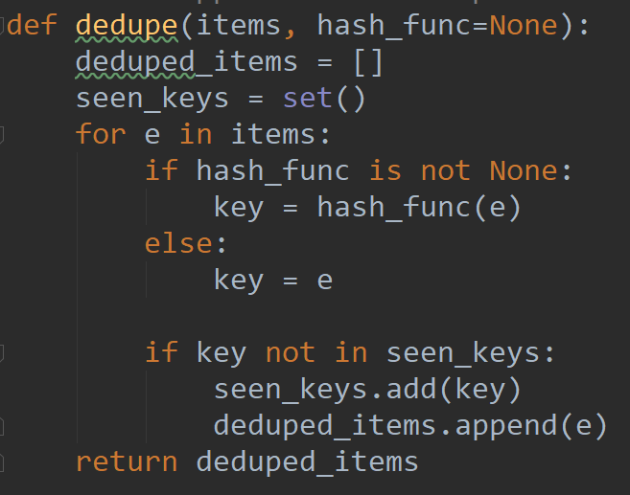
Python – 程序块定义
Python中不使用花括号，而是通过缩进定义程序块

Slide 27
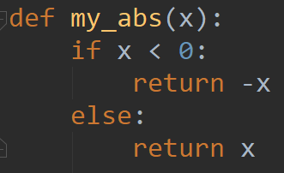
Python – 函数
使用def关键字定义函数

Slide 28
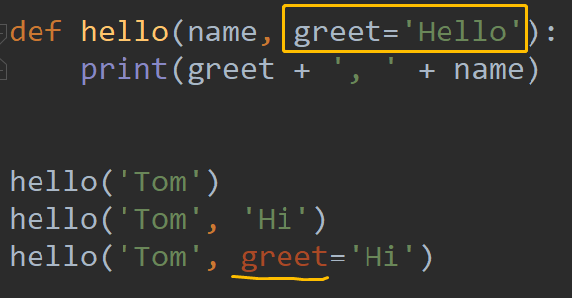
Python – 函数
默认参数

Slide 29
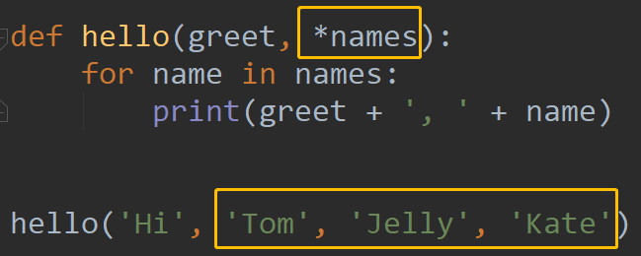
Python – 函数
可变参数（注意星号）

Slide 30
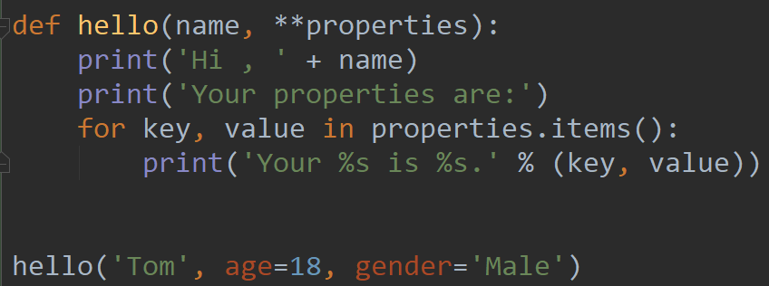
Python – 函数
关键字参数（注意双星号）

Slide 31
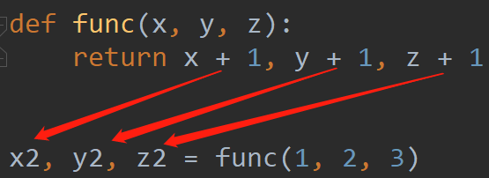
Python – 函数
多个返回值

Slide 32
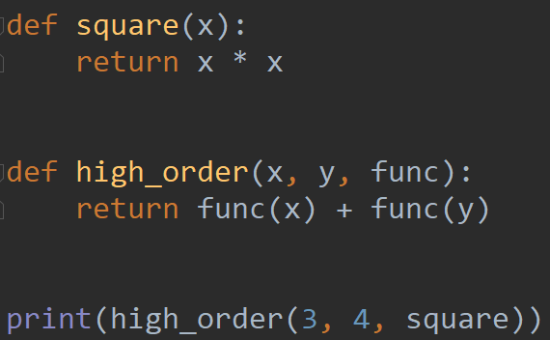
Python – 函数
高阶函数

Slide 33
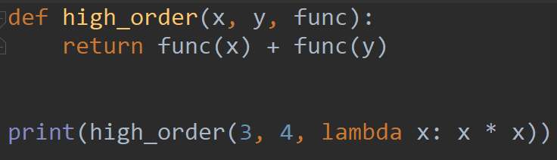

Python – 函数
Lambda函数表达式

Slide 34
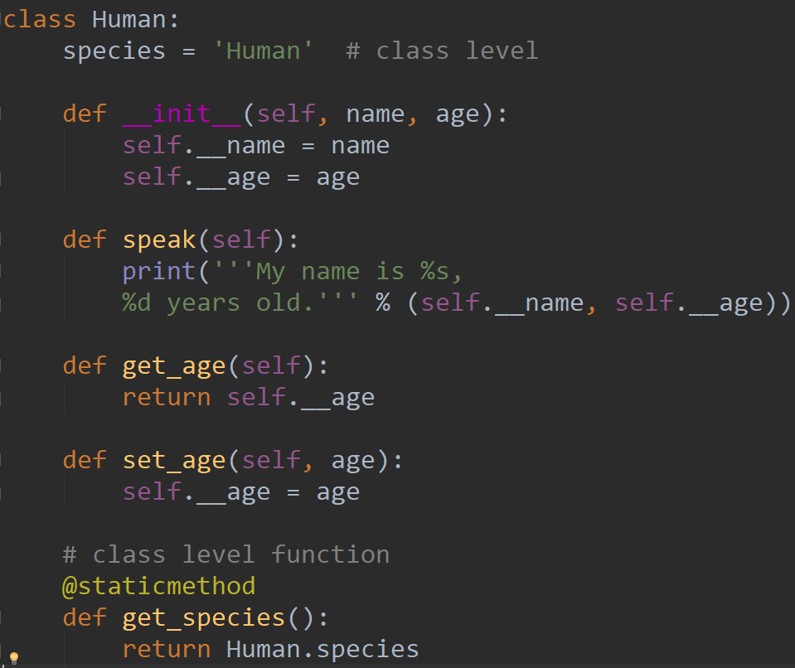
Python – OOP（定义类）
静态变量
关键字
构造函数
私有变量
公有函数
静态函数

Slide 35
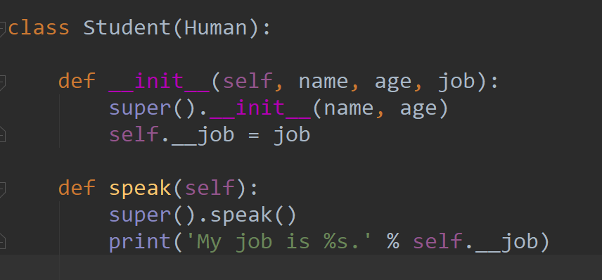
Python – OOP（继承）
父类
父类构造函数

Slide 36
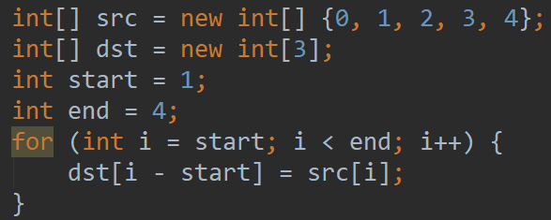

Python – 高级特性 Slice
假设在Java中，我想取一个数组的一部分：

Slide 37
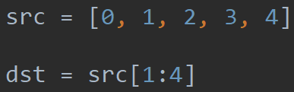
Python – 高级特性 Slice
如果想要更进一步，只取偶数，或者只取素数，怎么办？
Python中的Slice功能提供对数组进行自定义切片功能：

Slide 38
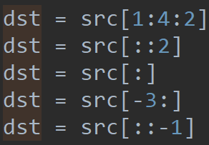
Python – 高级特性 Slice
Slice语法：
dst = src[起始位置：结束位置：步长]

Slide 39
Python – 高级特性 Generator
场景：假设需要下面这样一个序列：
1,4,9,16,25…… (上千万个元素，并且每次只取其中一个)
一种办法是可以预先用循环构造出这个list = [1,4,9,16,25,……]

Slide 40
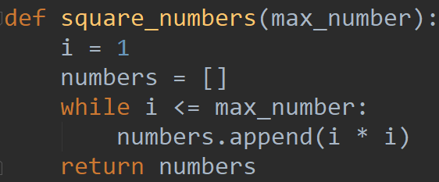
Python – 高级特性 Generator
这种方式有个问题：一次过把所有数字生成出来，会占用大量内存，然而我们并不需要同时使用所有数字

Slide 41
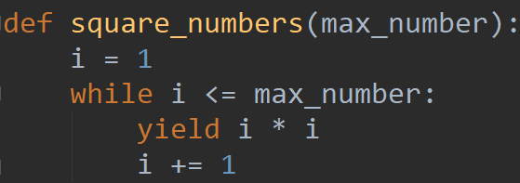
Python – 高级特性 Generator
Python的生成器实际上是一个函数，每一次执行可以返回一个值，然后暂停在关键字yield的地方

Slide 42
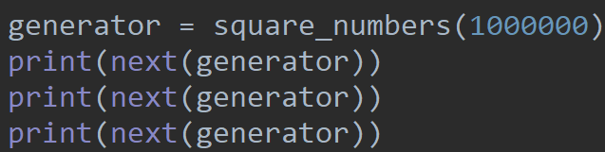
Python – 高级特性 Generator

Slide 43
参考材料
(1)电子书
廖雪峰的Python教程
python3-cookbook

Slide 44
参考材料
(2)PPT
https://github.com/ouriris/ml-course
(3)Most code samples
https://github.com/yellowb/ml-sample
欢迎互加好友和星星！

Slide 45
Q & A

